Slide 1
스마트 음식 영양 분석 &
식단 추천 프로젝트
CNN 모델을 통한 사진 인식과
LLM 모델을 통한 텍스트 생성
MealStaff (2조)
박정환, 김도윤, 강성대, 이동훈, 김유진
2025-09-15
Notes:
개인용

Slide 2
목차
부록
1 개요 및 현황
2 팀원별 역할 분담
3 개발 환경
4 프로젝트 일정 계획
5 프로젝트 구조도
6 메뉴 구조도 (사이트맵)
7 업무 흐름도
8 ERD
9 인공지능 학습 (주요)
10 주요 서비스 화면
11 시연 영상
12 소감
1 기능 정의서
2 정책 정의서
3 프로젝트 구조도 (상세)
4 업무 흐름도 (세부)
5 인공지능 학습 (상세)
6 서비스 화면
7 단위 테스트
8 통합 테스트

Slide 3
1. 개요 및 현황
서비스 과제 | AI 기반 음식 영양 분석 & 식단 추천 서비스
추진배경 및 목적 | ◾ 개인별 섭취 영양 분석: 사용자의 실제 영양 섭취 상황을 분석하고 적절한 섭취량 제안 ◾ 식단 추천: 사용자에게 적절한 섭취량을 바탕으로 식단 제안 ◾ 사용자의 성향/기분에 따른 다양한 식단 제안: 같은 적정 섭취량이라도 사용자의 성향이나 기분에 맞춘 식단 제안으로 사용자의 만족감 제고 ◾ 추천 신뢰성 강화: LLM과 머신 러닝을 사용하여 사용자의 상태에 맞는 영양소 섭취와 식단 추천 제공
주요 기능 | ◾ 맞춤형 섭취량 제안: 사용자의 데이터에 기반한 최적의 영양 섭취량 추천 ◾ 식단 제안: 사용자의 현재 영양 상태와 취향, 기분에 따른 다양한 식단 제안 ◾ 개인별 식단 관리: 사용자별 영양 상태 정보와 추천받은 식단 정보 저장, 축적. 다음 식단 추천 시 더 정확한 추천 서비스 제공. ◾ 개인 정보 보안: 사용자 정보에 대한 보안 강화, 개인 정보 보호.

Slide 4
2. 팀원별 역할 분담
팀원 | 역할
박정환(팀장) | 프로젝트 총괄(PM), 진행, 테스터, DB, 웹페이지 구성, 회원 관리, 식단 기록
김도윤(부팀장) | 주제 선정, 프로젝트 기획, 식단 추천(LLM; Ollama)
강성대 | 기술 총괄, 사진 분석(CNN), AI 학습/예측, 파일(복수) 업로드
이동훈 | 감정 기반 식단 추천(LLM; KoBERT)
김유진 | 사진 분석(CNN), 영양소 데이터 연동, 파일 업로드

Slide 5
3. 개발 환경 (1/2)
구분 | 항목 | 설명 | 버전
프론트 엔드 | HTML/CSS | 웹 페이지 구조 및 스타일링
 | JavaScript | 동적 기능 및 클라이언트 측 로직 구현
 | Thymeleaf | html5 기반 템플릿 엔진, Spring Security, DB 연계 등을 위해 사용 | 3.1.3
백엔드 | Spring Boot | 웹 애플리케이션 프레임워크 | 3.5.4
 | Java | 비즈니스 로직 구현 | JDK17
 | Gradle | Groovy 기반 빌드 도구 | 8.11.1
 | MariaDB | 데이터 저장소 (RDBMS) | 10.6
 | MariaDB client | Spring Boot와 MariaDB를 연결하기 위한 도구 | 3.3.3
 | JPA | Java에서 DB를 자동으로 매핑 | 3.5.2
 | Spring Security | 계정 비밀번호 암호화, 회원 권한 부여 | 6

Slide 6
3. 개발 환경 (2/2)
구분 | 항목 | 설명 | 버전
백엔드 | Python | 머신 러닝 및 딥 러닝 예측 모델 구현 | 3.10.6
 | FAST API | 백엔드 간 데이터 통신 | 1.4.0
 | Ollama | 대규모 언어 모델을 통한 AI 서비스 (LLM) | qwen2.5:3b-instruct
 | MobileNet | 사진 분석 전처리 모델 | V2
 | EfficientNet | 사진 분석을 위한 학습 모델 | EfficientNetB0
 | KoBERT | 기분 분석을 위한 학습 모델
 | Gemini API | LLM 모델 정확도 향상을 위한 검색증강생성(RAG)용 외부 API | 2.5
Notes:
사용한 모델, 기능 등에 대한 추가 필요

Slide 7
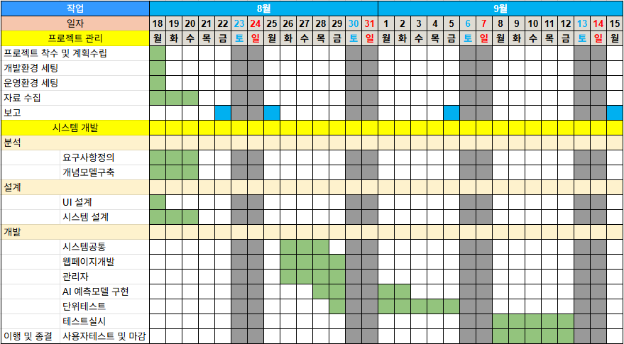
4. 프로젝트 일정

Slide 8
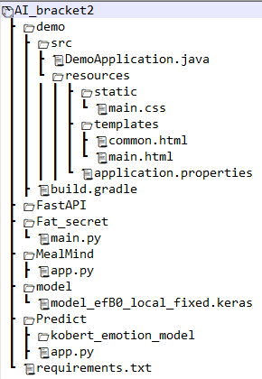
5. 프로젝트 구조도
📂 주요 폴더와 📜 파일
🔔 Spring Boot + Gradle
/demo/src/…/DemoApplication.java - 프로그램 실행
/demo/src/…/resources/static/main.css - 공통 스타일 (정적 문서)
/demo/src/…/resources/templates/main.html - 메인 페이지
/demo/src/…/resources/templates/common.html - 모든 문서의 header, footer에 들어가는 공통 태그
/demo/src/…/resources/application.properties – 설정 속성 정의
/demo/build.gradle – Spring Boot 프로젝트 구성, 플러그인 적용 등을 정의
🔔 Python
/requirements.txt - pip 설치, 서버 기동 실행법을 기록한 텍스트 문서
/Fat_secret - 사진 분석 모델 (CNN)
/FastAPI - FastAPI 서버 구축, Ollama 기동
/MealMind - LLM 모델 학습
/Predict - 기분 추천
/Predict/kobert_emotion_model - KoBERT 모델
Notes:
* 코드 완성 후 다시 만들어야 함

Slide 9
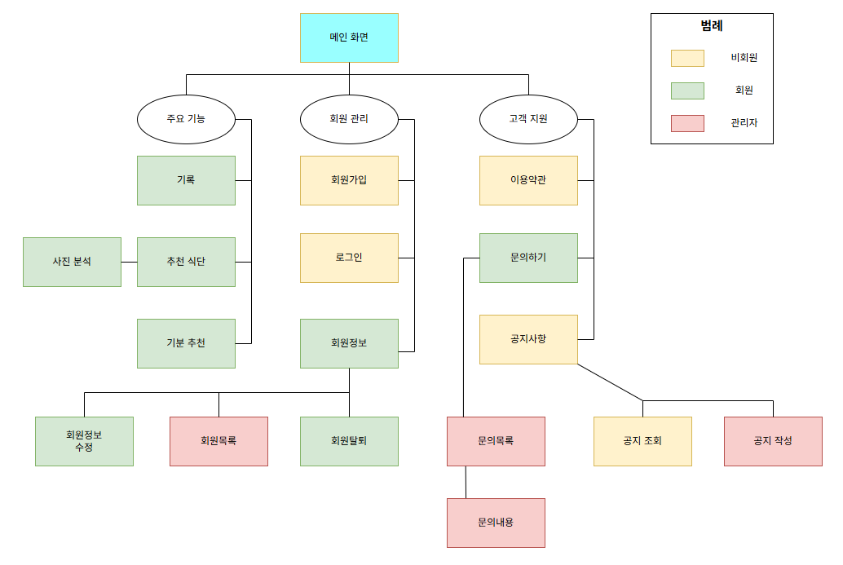
6. 메뉴 구조도 (사이트맵)

Slide 10
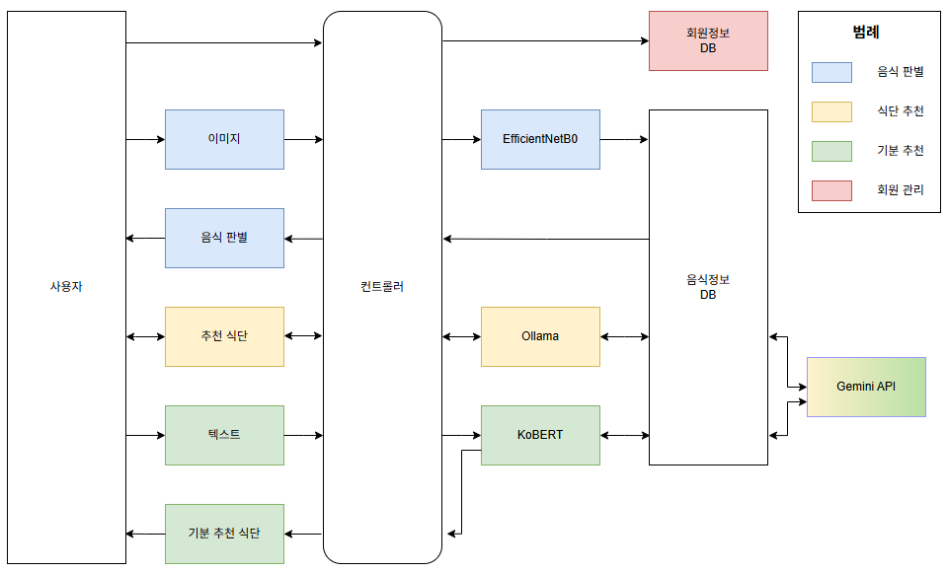
7. 업무 흐름도

Slide 11
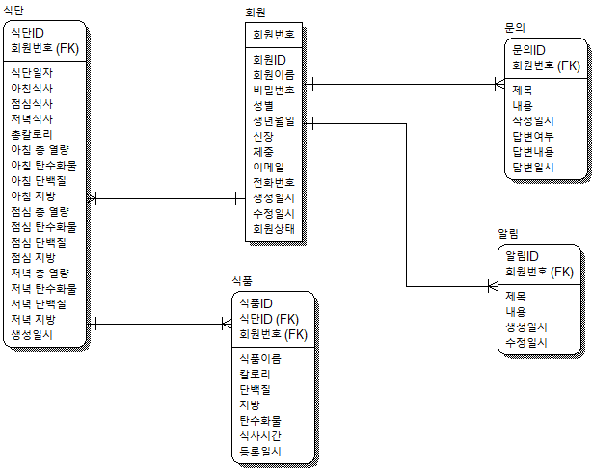
8. ERD (1/2)
논리적 ERD

Slide 12
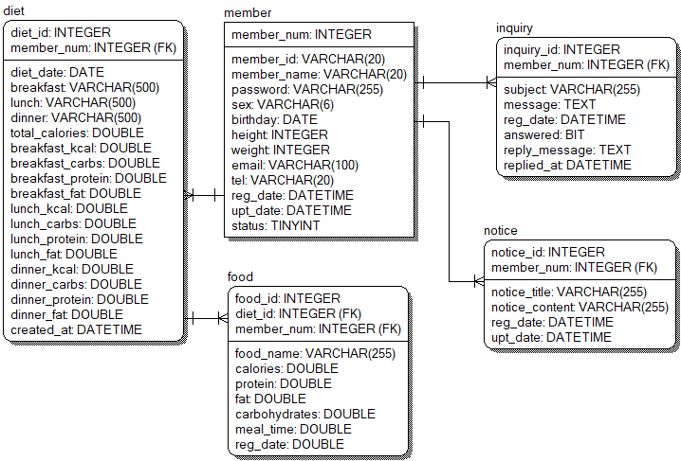
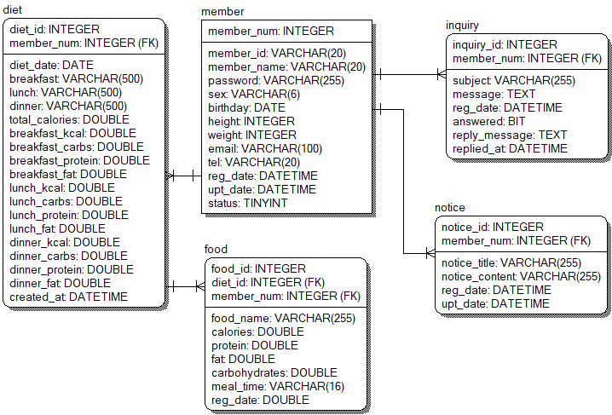
8. ERD (2/2)
① 회원번호(PK)
② 기본정보(ID, 이름/별명, 비밀번호)
③ 신체정보(성별, 생년월일, 신장, 체중)
④ 기타정보(이메일, 전화번호)
⑤ 회원상태(관리자, 활동, 탈퇴 등)
① 각 식사시간별 메뉴 (아침,점심,저녁)
② 총칼로리
③ 식사시간별 영양소
물리적 ERD
① 제목, 내용
② 답변여부
③ 답변내용
엔티티 | 이름 | 설명
member | 회원 | 회원의 기본 정보 저장. 이메일, 전화번호를 제외한 나머지는 필수 입력.
notice | 공지 | 사이트 공지. 관리자만 작성 가능.
inquiry | 문의 | 회원의 문의사항을 관리자가 답변
diet | 식단 | 하루의 아침, 점심, 저녁식사 식단 추천한 정보
food | 식품 | 식품의 각 영양소에 대한 정보
①
②
①
①
②
③
②
③
④
③
⑤
①
①
②
① 제목, 내용
③
① 식품이름
② 영양소(칼로리, 단백질, 지방, 탄수화물)
③ 식사시간(아침/점심/저녁식사)
Notes:
* 또는 테이블 정의서로 따로 설명할 수도 있다.

Slide 13
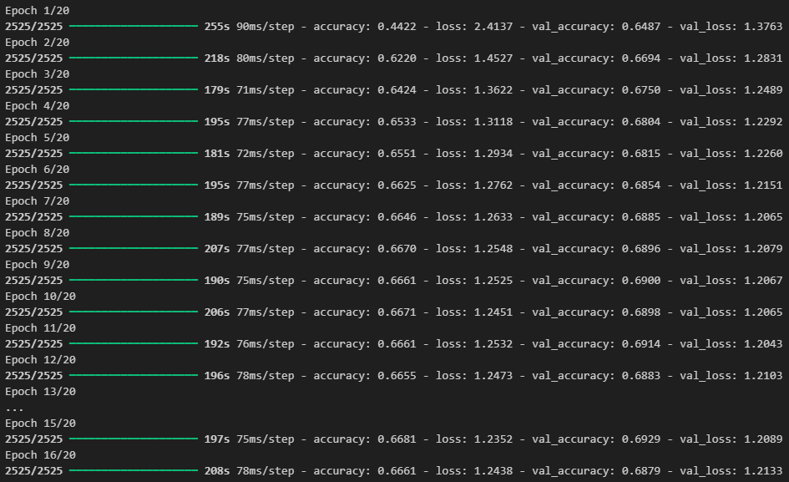
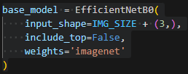


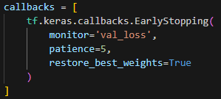

9. 인공지능 학습
EfficientNetB0 모델
■ EfficientNetB0: 경량 컨볼루션 신경망(CNN) 모델로 B0~B7중 가장 작고 기본적인 모델
Dataset: Food Images (Food-101)
- MobileNetV2와 동일한 데이터셋으로 진행
학습 진행 및 결과
모델 구성: 전이 학습 적용+드롭아웃(Dropout) 레이어 추가
- 전과 같이 전이 학습을 적용해서 학습 시간 단축 및 효율성 증가
- 과적합 완화를 위해서 드롭아웃 비율을 0.4로 변경
학습 환경 설정:
- 옵티마이저: Adam 옵티마이저 사용
- 학습률: 기본 학습률(0.001)
- 에포크 20회로 설정
- EarlyStopping을 적용하여 과적합 방지
- 11번째 에포크 이후부터 과적합이 시작됨에 따라 Early Stopping으로 학습이 중단됨
- 검증 정확도는 0.6914

Slide 14
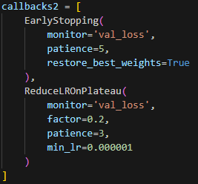
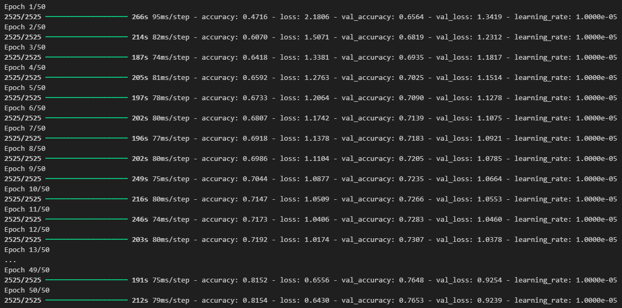
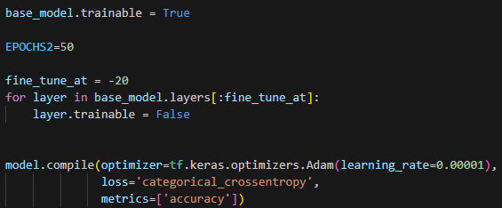

9. 인공지능 학습
EfficientNetB0 모델
미세 조정
학습 진행 및 결과
- 모델의 마지막 20개 레이어만 가중치 동결 해제(나머지 레이어는
반복문으로 가중치 동결 및 학습 제외)
→ 초기 레이어는 고정함으로서 모델의 안정성 유지
마지막 레이어는 새로운 데이터에 맞춰서 미세하게 조정
- 콜백 함수에 EarlyStopping, ReduceLROnPlateau를 추가
→ 검증 손실이 특정 기간(patience=3) 동안 개선되지 않으면
학습률을 동적으로 감소
- 학습/검증 데이터에 대한 정확도가 꾸준히 증가함(손실값 또한 꾸준히 감소)
- 검증 데이터에 대한 정확도: 0.7653
검증 데이터에 대한 손실: 0.9239
→ 초기 학습 결과보다 향상된 결과를 얻어냄

Slide 15
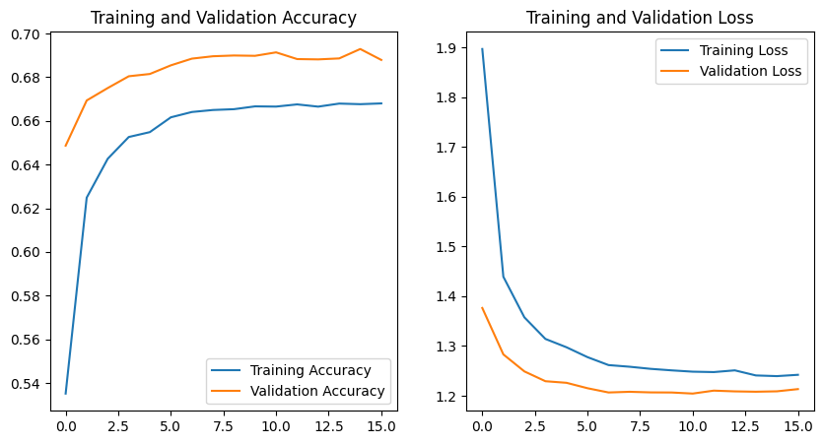
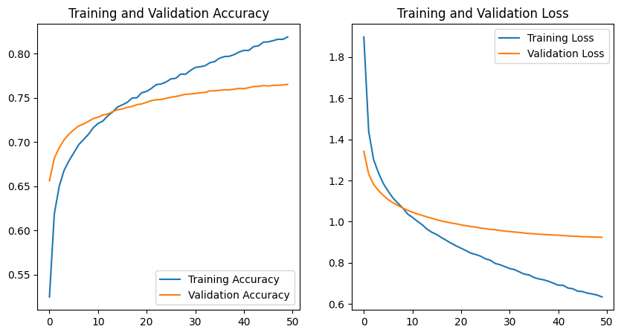
9. 인공지능 학습
EfficientNetB0 모델
학습 결과에 대한 그래프
▶ 1차 학습 결과
▶ 미세 조정 결과

Slide 16
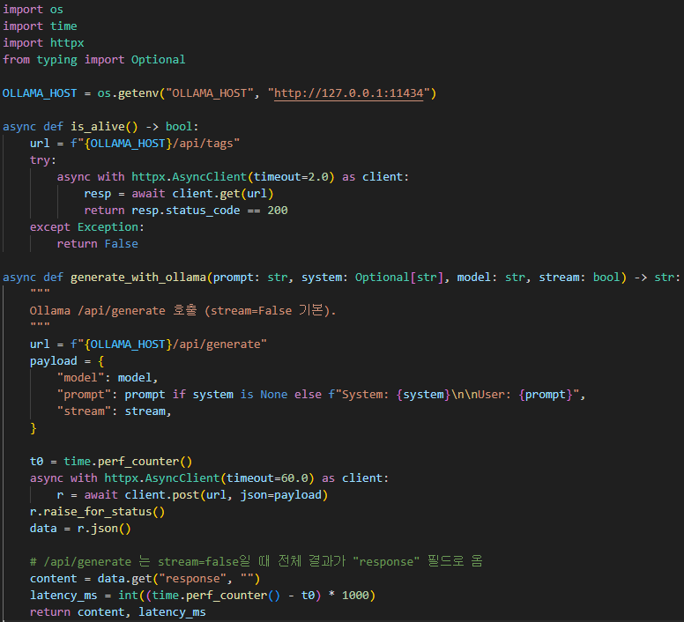
9. 인공지능 학습
Ollama (LLM)
■ 사용 모델 & API
LLM 엔진: Ollama — qwen2.5:3b-instruct
호출 조건: POST /recommend?live=true|false (기본 false)
live=true → LLM 호출 → 응답 JSON 파싱
live=false 또는 실패/포맷 불일치 → Fallback JSON(동일 스키마)
LLM API(내부): POST {OLLAMA_HOST}/api/generate
Body: { model: OLLAMA_MODEL, prompt, stream:false, options:{ temperature:0.8, repeat_penalty:1.1, seed } }
Timeout: HTTP_TIMEOUT(기본 30s)
환경변수: OLLAMA_HOST= http://127.0.0.1:11434, OLLAMA_MODEL= qwen2.5:3b-instruct
Notes:
모델 학습 결과 자료 첨부 필요

Slide 17
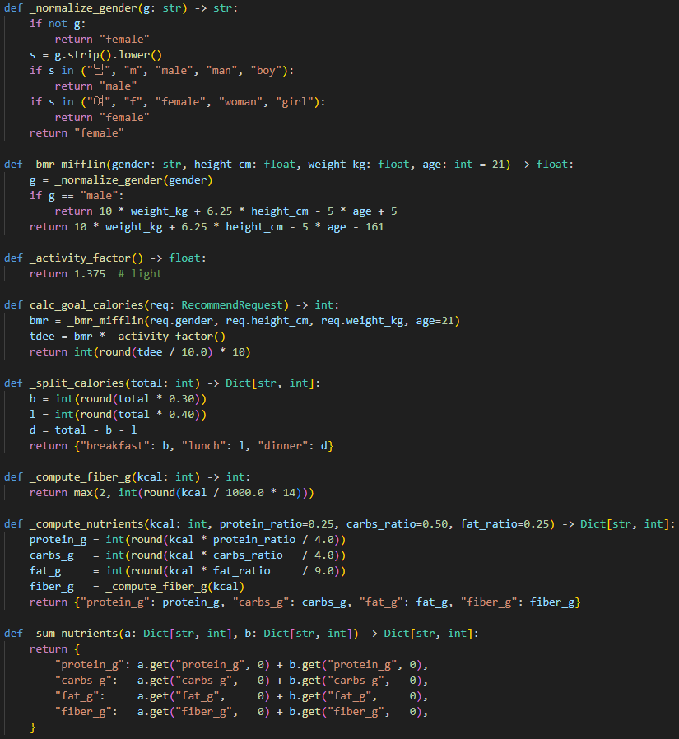
9. 인공지능 학습
Ollama (LLM)
■ 모델 개요
DB 프로필(gender, height_cm, weight_kg)로 하루 식단 자동 추천
Mifflin BMR → TDEE×1.375 → 목표 kcal 산출
30/40/30 끼니 배분, 영양(단/탄/지/섬유) 계산
live=true면 LLM, 아니면 Fallback 즉시 생성
■ 모델 흐름(엔진)
입력 정규화 → BMR/TDEE 계산 → 끼니 목표 kcal 분배
LLM 호출(옵션) → 식단 JSON 수신
결과 정규화(단위 제거·리스트화) → 영양 합산
목표 대비 스케일링(±200kcal), reason 생성

Slide 18
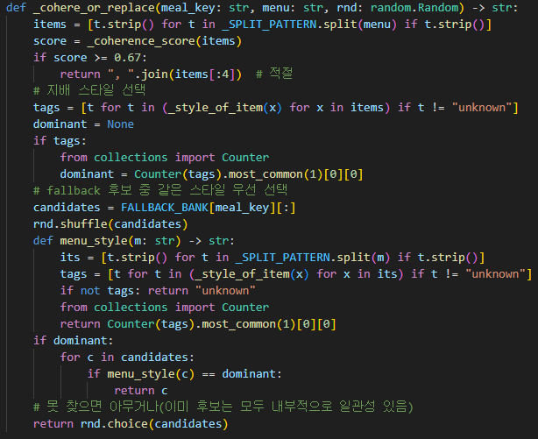
9. 인공지능 학습
Ollama (LLM)
■ 예외 처리 & 품질
LLM 실패/포맷 불일치/타임아웃 → Fallback JSON(동일 스키마) 반환
표시 전 스키마 검증 & 숫자 파싱
지표: 목표 kcal 오차(|Δ|≤200), Fallback 비율, 응답시간(LLM on/off), 스타일 일관성

Slide 19
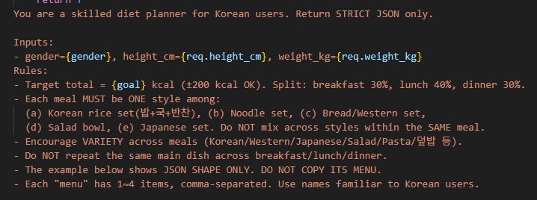
9. 인공지능 학습
Ollama (LLM)
■ LLM 프롬프트 요지(규칙)
한 끼 한 가지 스타일(한식 밥상 / 면 / 빵·양식 / 샐러드 볼 / 일식 중 1)만 사용
끼니 간 메인 중복 금지, 한국 사용자 친숙한 1~4개 아이템로 menu 구성
목표 kcal ±200 허용, JSON만 반환

Slide 20
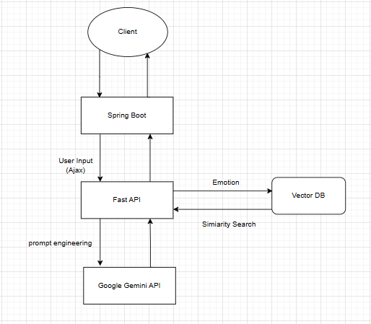
9. 인공지능 학습
KoBERT (LLM)
■ 감정 분석 & 음식 추천 서비스 흐름
1. 텍스트 기반 감정 분석 → 감정별 음식 추천
2. 사전 학습 KoBERT 모델 활용
3. Gemini LLM API 연동
■ 모델 및 토크나이저
● 모델: KoBERT (BERTForSequenceClassification)
● 라벨: 공포, 놀람, 분노, 슬픔, 중립, 행복, 혐오 (7개)
● 토크나이저: 모델 전용 AutoTokenizer
● 사전 학습 모델 다운로드 후 추론만 진행

Slide 21
■ 텍스트 감정 분석의 이해 ● KoBERT 모델 활용
한국어에 최적화된 BERT 모델인 KoBERT를 사용했습니다.
이 모델은 텍스트를 분석하여 '공포, 놀람, 분노, 슬픔, 중립, 행복, 혐오' 7가지 감정 중 하나로 분류합니다.
모델은 이미 학습이 완료된 상태이므로, 별도의 학습 없이 바로 추천 서비스에 활용할 수 있습니다.
9. 인공지능 학습
KoBERT (LLM)

Slide 22
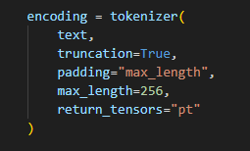
■ 데이터 전처리 ● 모델이 이해하는 언어
토크나이저(Tokenizer): 문장을 숫자로 변환
사용자가 입력한 문장을 모델이 이해할 수 있는 숫자(토큰) 배열로 변환합니다.
모든 문장 길이를 256자로 통일하고(padding & truncation), 모델이 읽을 수 있는 최종 데이터 형식인 텐서(Tensor)로 만듭니다.
9. 인공지능 학습
KoBERT (LLM)

Slide 23
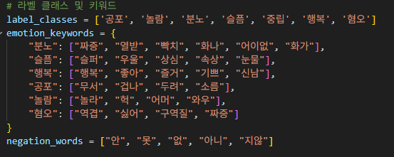
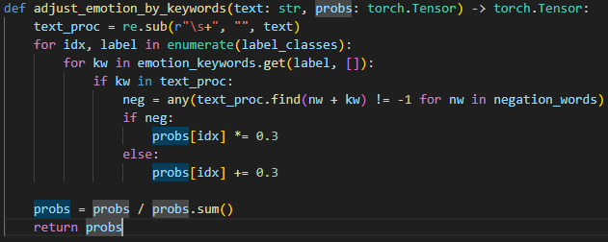
■ 정확도 향상 전략 ● 예측의 신뢰도를 높이는 방법
규칙 기반 보정:
모델이 예측한 감정 결과에 키워드와 규칙을 적용하여 정확도를 높였습니다.
예를 들어, "너무 무섭지 않아"라는 문장에서 '무섭'이라는 키워드를 감지하고, 뒤에 따라오는 '않아'와 같은 부정어를 인식하여 정확한 감정(중립이나 슬픔)으로 보정합니다.
아래 코드가 감정 예측과 보정 로직을 보여줍니다.
9. 인공지능 학습
KoBERT (LLM)
예측 보정 로직

Slide 24
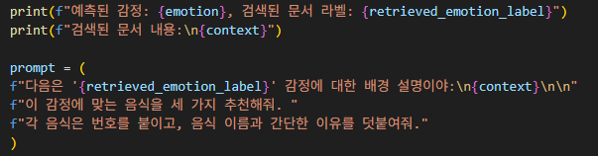
■ 음식 추천 로직 ● 감정과 음식을 연결하는 기술
벡터 데이터베이스 (Vector DB):
각 감정별로 미리 정의된 설명을 **숫자 형태(벡터)**로 저장해 둔 데이터베이스입니다.
RAG (검색 증강 생성): 사용자의 감정(예: '행복')을 분석하면, 이 감정과 가장 유사한 벡터를 데이터베이스에서 검색합니다.
검색된 감정 설명(예: "행복은 만족감, 기쁨을 느끼는 감정입니다.")을 Gemini에게 전달하여 프롬프트를 만듭니다.
아래 코드가 Gemini API를 호출하여 음식 추천을 받는 부분입니다.Gemini는 이 정보를 바탕으로 감정에 맞는 음식 3가지를 추천해 줍니다.
9. 인공지능 학습
KoBERT (LLM)

Slide 25
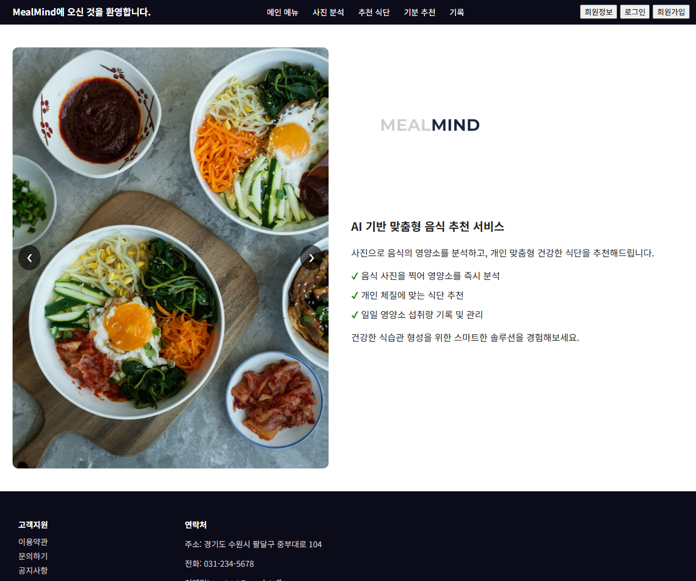
10. 주요 서비스 화면
프로젝트명 | 스마트 음식 영양 분석 & 식단 추천 프로젝트 | 화면명 | 메인 페이지 | 화면 ID | DP-1010
위 치 | 홈 | 파일명 | main.html | 버전/날짜 | 2025-09-12
Description
1 | 서비스의 첫 화면
D1 | 로그인하면 환영 문구가 달라짐
A4
D1
A1
A2
A3
Action
번호 | 버튼명 | 기능
A1 | 회원정보 | 회원 정보 표시
A2 | 로그인 | 회원 로그인. 로그아웃 상태에서는 로그인 버튼이 됨.
A3 | 회원가입 | 회원 가입. 회원은 서비스를 이용 가능.
A4 | 메뉴 버튼 | 각 기능별 페이지로 이동
A5 | 슬라이드 | 여러 장의 음식 이미지를 슬라이드 형식으로 보여줌
A6 | 고객지원 버튼 | 각 운영사항에 대해 알리는 메뉴 페이지로 이동
A5
A6
Notes:
* DP = Display

Slide 26
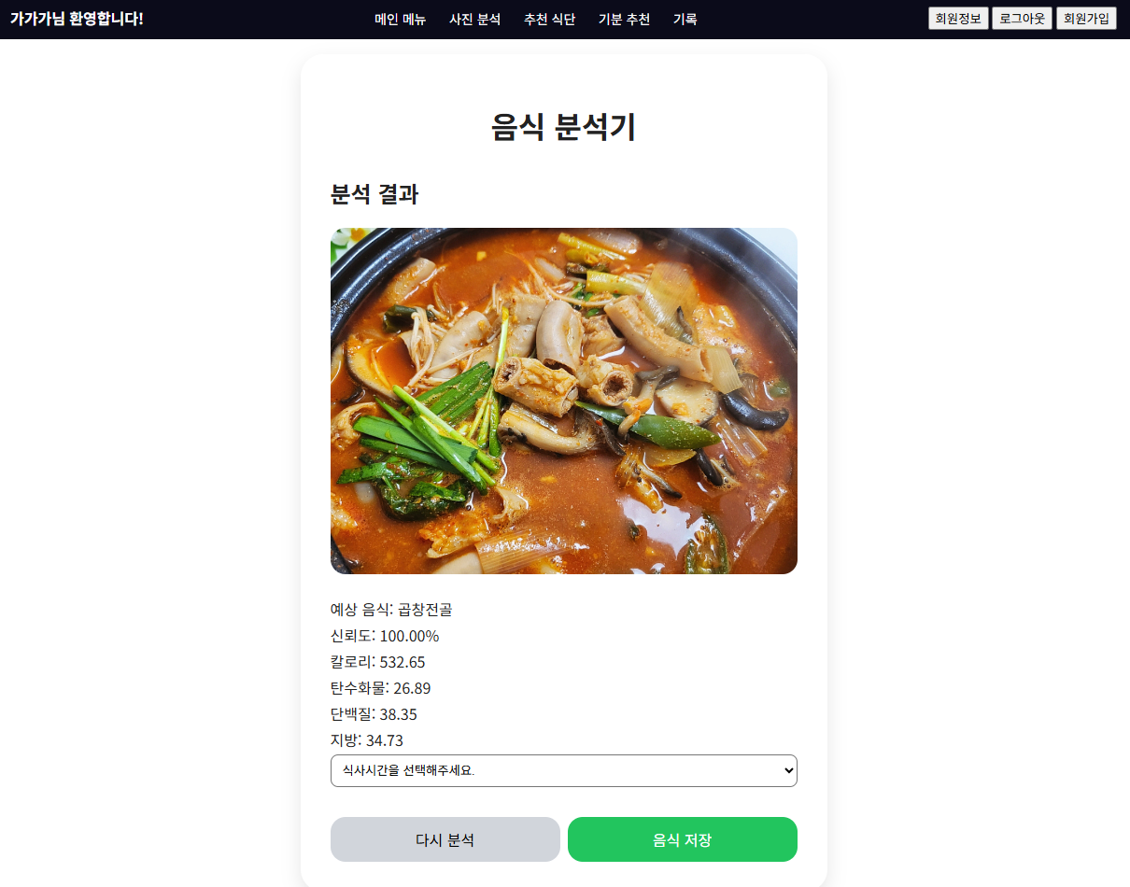
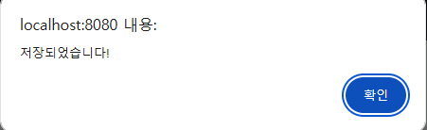
10. 주요 서비스 화면
프로젝트명 | 스마트 음식 영양 분석 & 식단 추천 프로젝트 | 화면명 | 음식 분석 결과 | 화면 ID | DP-2011
위 치 | 홈 > 사진 분석 > 분석하기 | 파일명 | photo/analyse.html | 버전/날짜 | 2025-09-04
Action
번호 | 버튼명 | 기능
A1 | 다시 분석 | 이번 분석 결과를 저장하지 않고, 다른 사진으로 음식 분석을 한다.
A2 | 음식 저장 | 분석 결과가 나온 음식을 식단 추천을 위해 저장한다. V1에서 지정한 식사시간이 있을 경우, 그 정도보 함께 저장한다.
A3 | 음식 저장 확인 | 음식 정보가 저장되었음을 확인. 버튼을 누르면 식단 추천 화면으로 넘어간다.
A3
Code
C1 | 식사시간(아침/점심/저녁)
C1
A1
A2

Slide 27
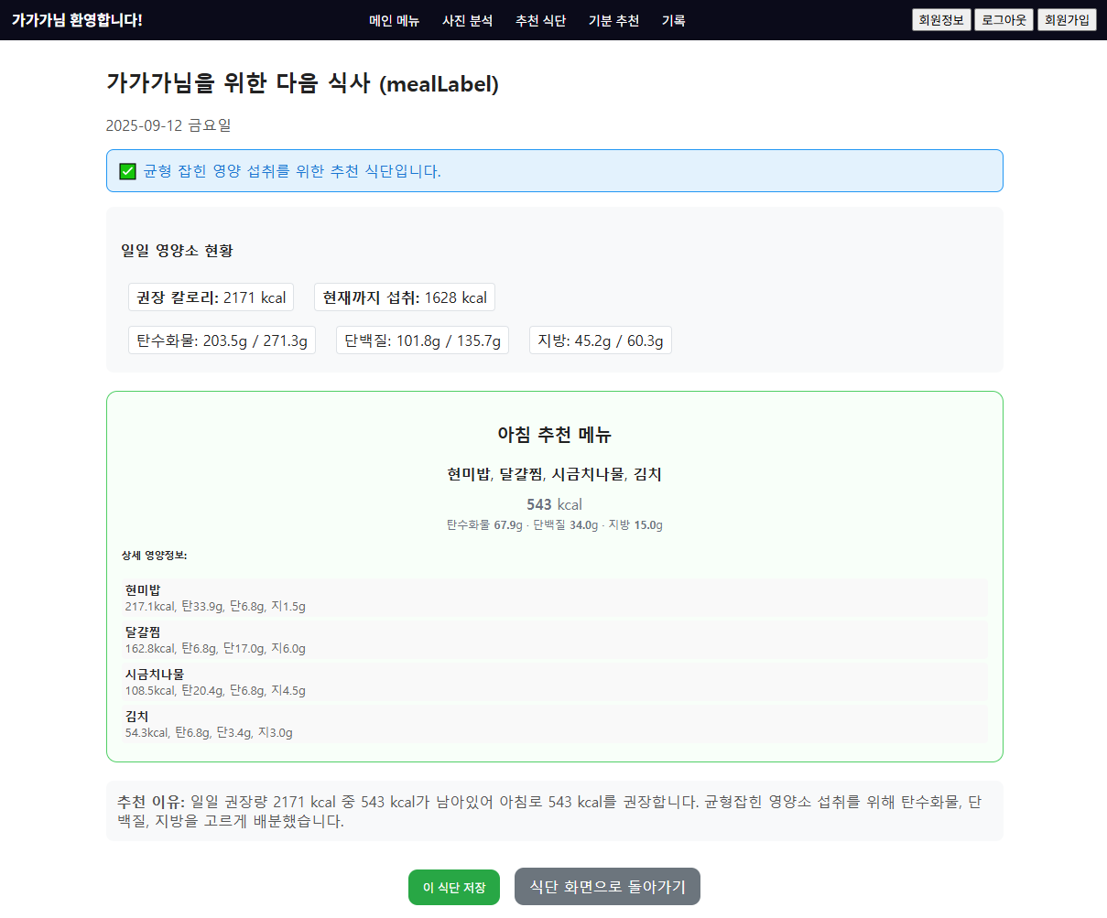
10. 주요 서비스 화면
프로젝트명 | 스마트 음식 영양 분석 & 식단 추천 프로젝트 | 화면명 | 식단추천 결과 | 화면 ID | DP-3020
위 치 | 홈 > 식단추천 > 추천결과 | 파일명 | meal/result.html | 버전/날짜 | 2025-09-12
Description
D1 | 회원의 닉네임을 불러온다.
D2 | 하루 권장 섭취량을 넘지 않을 경우 추천 식단 알림 표시
D3 | 하루 권장 섭취량을 넘을 경우, 다이어트 권고 알림 표시
D4 | 현재 하루 권장 섭취량과, 지금까지 섭취량을 비교하여 표시
D5 | 추천 식단(메뉴, 영양성분, 칼로리) 표시.
D1
D2
D3
D4
Action
번호 | 버튼명 | 기능
A1 | 식단 저장 | 추천 식단을 저장하고 기록 페이지로 이동한다.
A2 | 돌아가기 | 식단 화면으로 돌아가기
D5
A1
A2

Slide 28
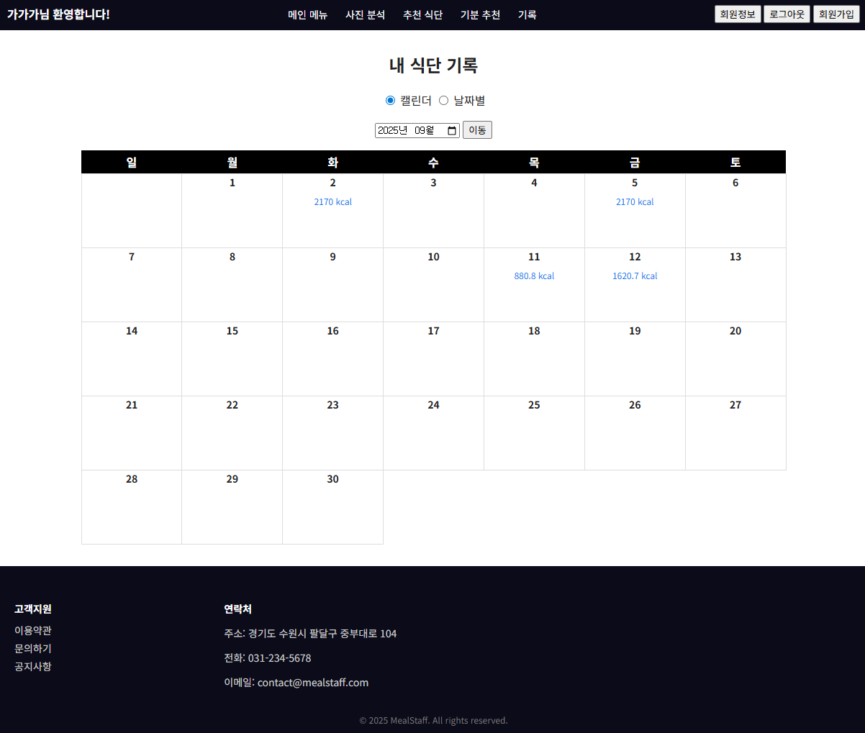
10. 주요 서비스 화면
프로젝트명 | 스마트 음식 영양 분석 & 식단 추천 프로젝트 | 화면명 | 식단 기록 (캘린더) | 화면 ID | DP-3100
위 치 | 홈 > 기록(캘린더) | 파일명 | meal/calendar.html | 버전/날짜 | 2025-09-12
Description
1 | 회원의 식단 기록을 달력 형태로 보여준다.
C1
C2
A1
Action
번호 | 버튼명 | 기능
A1 | (연,월 이동) | 선택한 년, 월로 이동
A2 | 상세 기록 | 기록이 있는 날짜에 식단의 총 열량이 나오는데, 이를 클릭하면 개별 날짜의 추천 식단 기록 페이지로 이동한다.
A2
Code
C1 | 캘린더/날짜별 화면 전환
C2 | 연도, 월 이동

Slide 29
11. 시연 영상
시연 영상
https://www.youtube.com/watch?v=MTN5ArbfuFQ

Slide 30
12. 소감
소감
이 프로젝트는 제가 지난 8개월 간 소프트웨어 개발자로서 교육을 받으며 수행했던 마지막 프로젝트입니다.
팀장을 맡다 보니 막상 AI 기술보다 다른 작업에 대부분의 시간을 보낸 것이 개인적으로는 아쉬웠습니다. 그래도 평소에 관심있던 AI 기술을 주제로 결과물을 완성한 것은 앞으로의 경력에 큰 자산이 될 것이라 생각합니다.
교육과정 동안 프로젝트를 할 때마다 팀장을 맡아왔습니다.
할 때마다 느끼는 거지만, 인화(人和)라는 것은 참 어렵습니다.
나이 차이가 많이 나는, 그래서 가치관과 관점, 그리고 일에 임하는 자세도 많이 다른, 그런 사람들과 협력하는 것은 더욱 그렇습니다.
그럼에도 부족한 부분을 더 많은 시간을 들여, 더 많은 정성을 들여 채워 나가며 이렇게 소감이나마 남길 수 있어 다행입니다.
스스로를 게으른 편이라 생각했던 제가 성실히 일할 수 있는 역량을 기른 것 역시 이번 프로젝트의 성과로 거두어 갑니다.
프로젝트 완성을 위해 도움을 주신 팀원들에게도 감사를 표합니다.
Notes:
소감도 추가할 것 (특히 어떤 점에서 어려움이 있었으며, 그것을 어떻게 극복했는 지를 기록해보자)

Slide 31
감사합니다
GitHub 주소
https://github.com/jpminlak/AI_bracket2/tree/jpminlak
Notes:
소감도 추가할 것 (특히 어떤 점에서 어려움이 있었으며, 그것을 어떻게 극복했는 지를 기록해보자)

Slide 32
부록
(별첨 파일 참조)

